Slide 1
第三单元：分类与整理
自选标准分类计数
安徽省黄山市黟县碧阳小学 汤国英

Slide 2
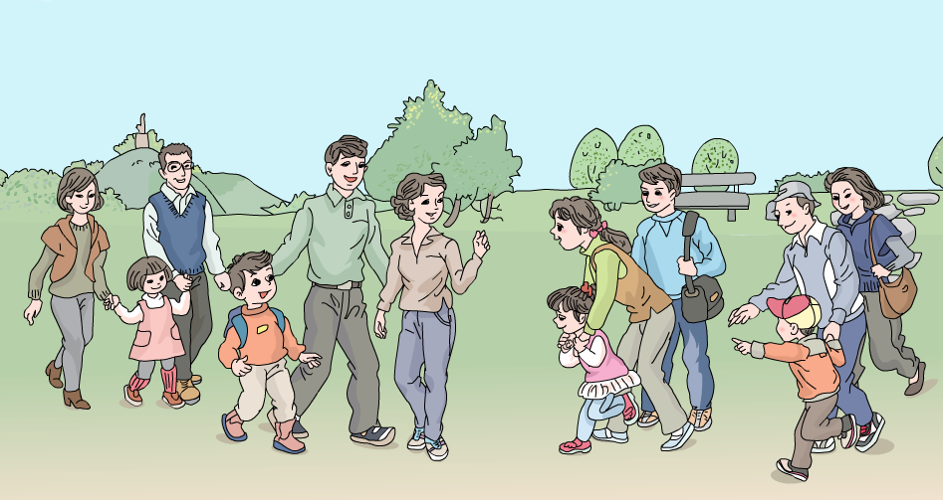
一、创设情境，提出问题
分成两组做游戏， 可以怎样分？

Slide 3
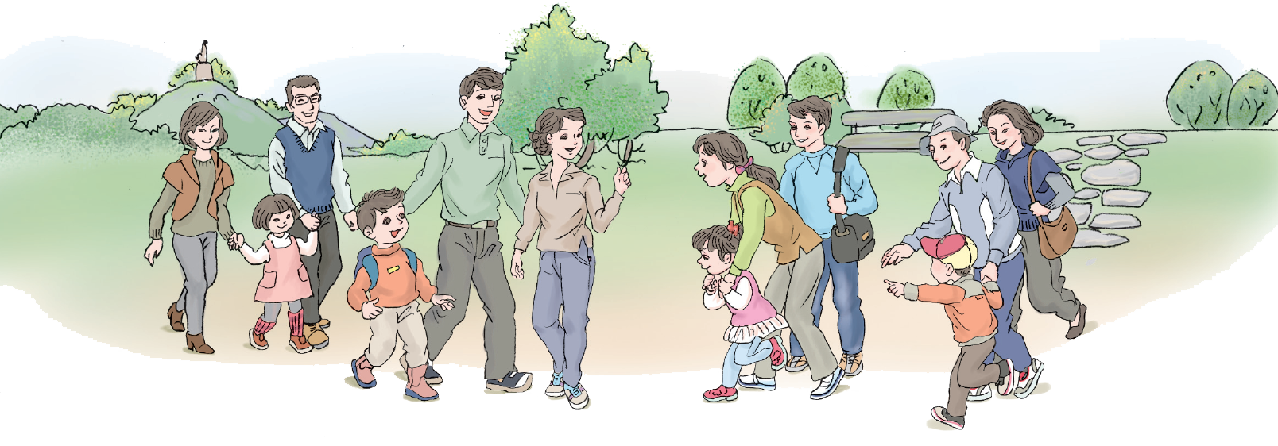
二、操作探究，充分交流
按年龄分
按性别分

Slide 4


二、操作探究，充分交流
大人
小孩
按年龄分
前进
人数
8
4
返回

Slide 5
二、操作探究，充分交流
男
女
按性别分
前进
人数
6
6
返回

Slide 6
二、操作探究，充分交流
还可以怎样分？
爸爸
妈妈
孩子
人数
4
4
4

Slide 7
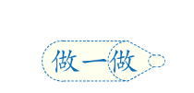
三、反馈练习，巩固新知
如果全班同学分成两组，可以怎样分？
你能在表中把分组的结果表示出来吗？
女 生
男 生
人 数
1. 观察统计表，你都知道了什么？
2. 你能提出什么数学问题？
3. 想一想，还可以怎样分？

Slide 8
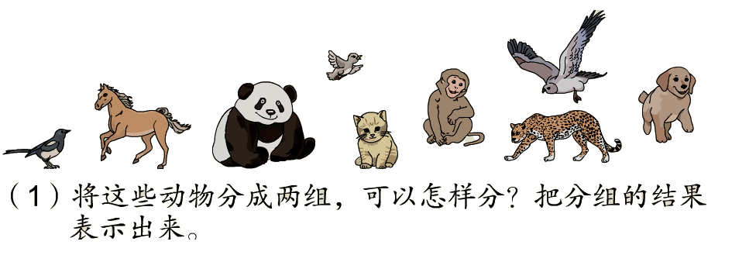
天上飞的
地上跑的
只 数
3
6
1. 观察统计表，你都知道了什么？
2. 你能提出什么数学问题？

